Slide 3
Пример заполнения

Slide 4
Социальные сети как фактор мотивации молодежи к путешествиям в контексте института туризма
Ефремова Дарья Владимировна
Аспирант ФГБОУ ВО «Поволжский государственный технологический университет» (Волгатех, ПГТУ)
21–23 октября 2024 г.

Slide 5
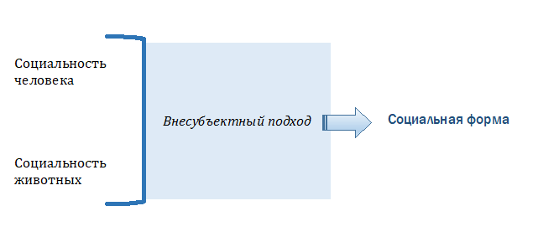
Замысел исследования

Slide 6
Наиболее болезненные, по мнению россиян, неравенства для общества в целом и лично для них, ИС ФНИСЦ РАН, 2022 г., %
Неравенства | Для общества в целом | Лично для россиян
Доходов | 70,0 | 58,8
В уровне жизни | 60,3 | 43,4
В доступе к медицинской помощи | 44,1 | 32,2
Жилищных условий | 38,5 | 23,2
В доступе к хорошим рабочим местам | 31,6 | 24,7
В доступе к образованию | 27,9 | 13,0
В возможностях для детей из разных слоев общества | 26,6 | 13,9

